Slide 1

16-4
These materials are by the Kongki Ka Project and are made available to you under the terms of the Creative Commons Attribution ShareAlike license 4.0.
You have permission to share and redistribute these materials in any format and to make reasonable revisions and adaptations of this translation, provided that:
You include the above licence and source information.
If you redistribute these materials or create derivatives, you must distribute your contributions under the same license as the original.
The Holy Bible, Berean Standard Bible, BSB is produced in cooperation with Bible Hub, Discovery Bible, OpenBible.com, and the Berean Bible Translation Committee. This text of God's Word has been dedicated to the public domain.
Tibetan text is from the The Holy Bible in Modern Literary Tibetan, New Tibetan Bible translation.
This translation is made available under the terms of the Creative Commons Attribution-NonCommercial-NoDerivatives 4.0 International license.
Notes:
Ch

Slide 2
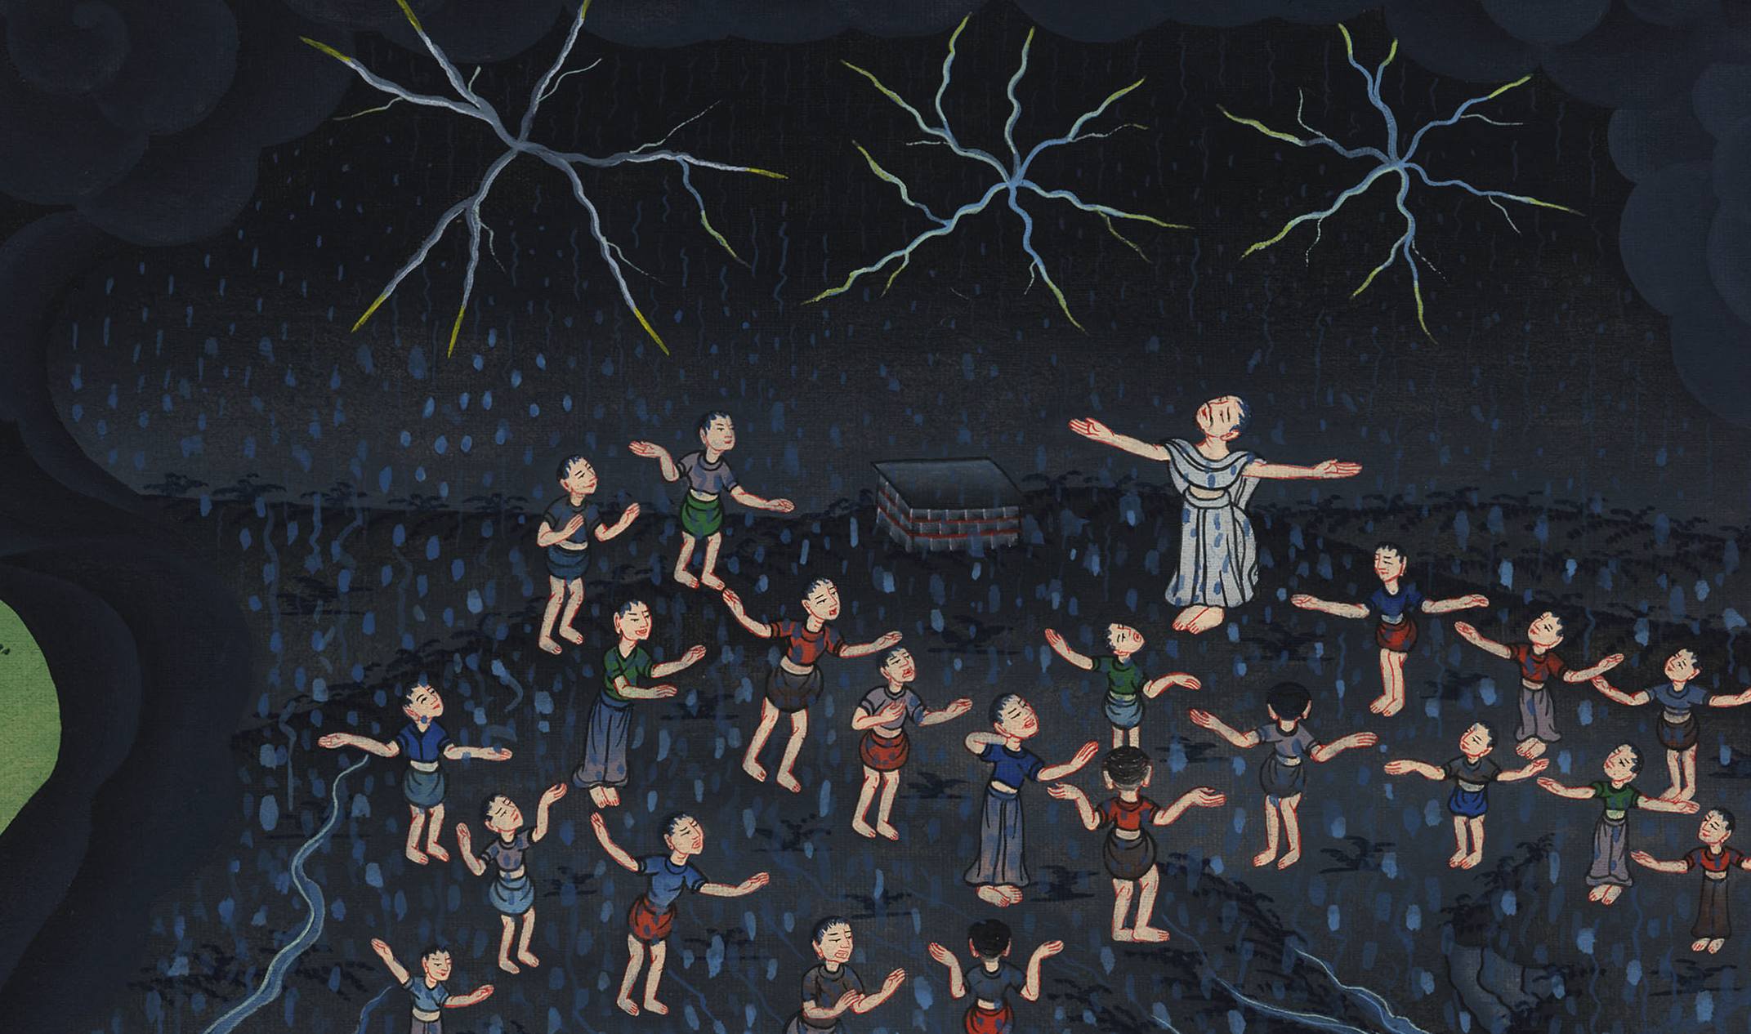
ཤ་མུ་ཨེལ་དང་པོ། 12
ཤ་མུ་ཨེལ་གྱིས་གསུང་བཤད་གནང་བ།
Notes:
16 Saul
1. People demand a King - 1 Samuel 8:4-22 (Left Top)
2. Samuel anoints Saul – 1 Samuel 9:1 – 10:9 (Right Top)
3. Election of Saul as King – 1 Samuel 10:17-27 (Right Center)
4. Address at Gilgal - 1 Samuel 11:14 – 12:25 (Right Bottom)
5. Saul doesn’t wait for Samuel – 1 Samuel 13:5-14 (Left Bottom)
6. Saul’s Disobedience – 1 Samuel 15:1-35 (Left Center)
7. Samuel anoints David – 1 Samuel 16:1-14 (Center)

Slide 3
4. Address at Gilgal - 1 Samuel 11:14 – 12:25 (Right Bottom)
ཤ་མུ་ཨེལ་དང་པོ། 12
ཤ་མུ་ཨེལ་གྱིས་གསུང་བཤད་གནང་བ།

Slide 4
ཤ་མུ་ཨེལ་དང་པོ། 12
ཤ་མུ་ཨེལ་གྱིས་གསུང་བཤད་གནང་བ།
This work is licensed under a Creative Commons Attribution-ShareAlike 4.0 International License

Slide 5
15So all the people went to Gilgal and confirmed Saul as king in the presence of the Lord. There they sacrificed peace offerings before the Lord, and Saul and all the Israelites rejoiced greatly.
15མི་ཐམས་ཅད་གིལ་གལ་གྲོང་ཁྱེར་དུ་ཕྱིན་ནས། སོ་ལོ་ནི་དཀོན་མཆོག་ཡ་ཝཱེའི་སྤྱན་སྔར་གིལ་གལ་གྲོང་ཁྱེར་དུ་རྒྱལ་པོར་བསྐོས། དེ་ནས་དེ་དག་གིས་དཀོན་མཆོག་ཡ་ཝཱེའི་དྲུང་དུ་ཞི་བདེའི་མཆོད་པ་ཕུལ་ཞིང་། སོ་ལོ་དང་ཡེས་ར་ཨེལ་གྱི་མི་ཐམས་ཅད་ཤིན་ཏུ་དགའ་བར་གྱུར་ཏོ། །

Slide 6
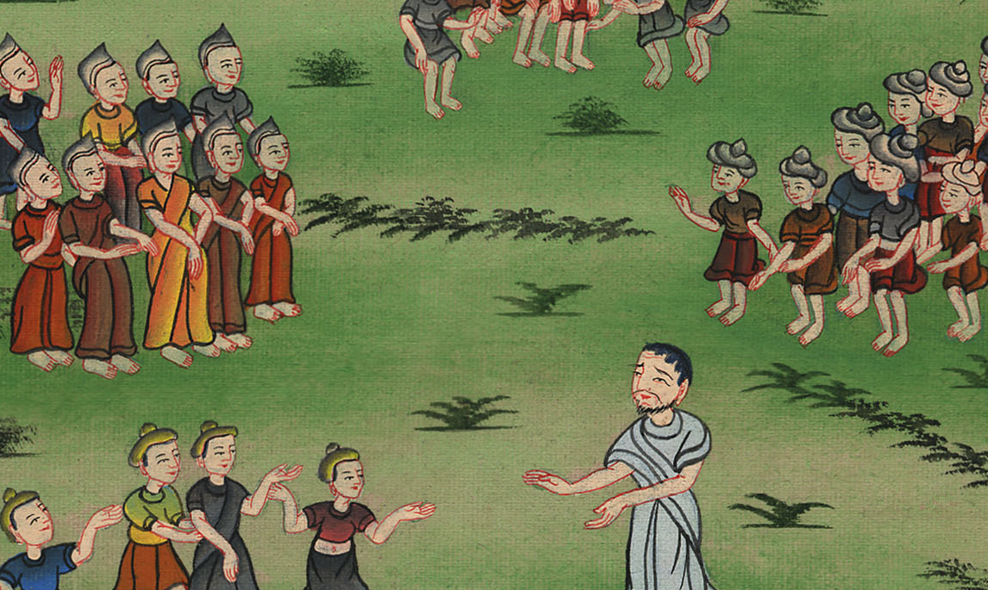
ཤ་མུ་ཨེལ་དང་པོ། 11:15

Slide 7
12:13(Then Samuel said) 13Now here is the king you have chosen, the one you requested. Behold, the Lord has placed a king over you.
12:13ཁྱོད་ཅག་གིས་བདམས་པ་དང་དེའི་སྐོར་ང་ལ་ཞུས་པའི་རྒྱལ་པོར་ལྟོས་ཤིག དཀོན་མཆོག་ཡ་ཝཱེས་ཁྱོད་ཅག་ལ་རྒྱལ་པོ་དེ་བསྐོ་བར་གནང་བ་ཡིན།

Slide 8
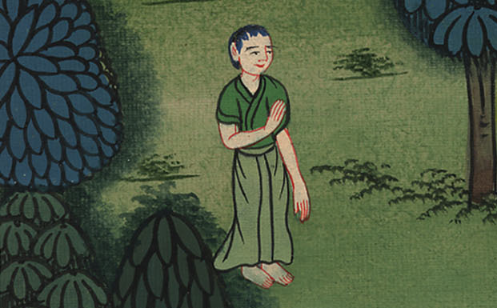
ཤ་མུ་ཨེལ་དང་པོ། 12:13

Slide 9
16Now, therefore, stand and see this great thing that the Lord will do before your eyes.
16དེའི་ཕྱིར་ད་ལྟ་འདི་རུ་སྡོད་ལ། དཀོན་མཆོག་ཡ་ཝཱེས་ཁྱོད་ཅག་གི་མིག་མདུན་དུ་བྱ་བ་ཆེན་པོ་ཅི་ཞིག་མཛད་འོང་བར་ལྟོས་ཤིག

Slide 10
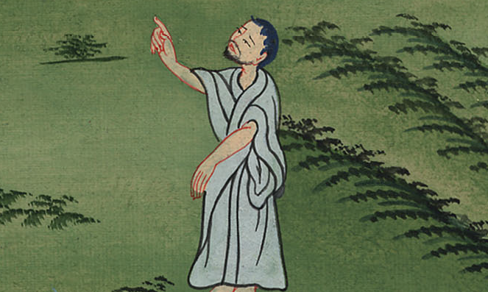
ཤ་མུ་ཨེལ་དང་པོ། 12:16

Slide 11
17Is it not the wheat harvest today? I will call on the Lord to send thunder and rain, so that you will know and see what a great evil you have committed in the sight of the Lord by asking for a king.”
17དེ་རིང་གྲོ་རྔ་བའི་ཉིན་མོ་མ་ཡིན་ནམ། ངས་དཀོན་མཆོག་ཡ་ཝཱེའི་མཚན་བརྗོད་ཅིང་ཁོང་གིས་འབྲུག་སྒྲ་དང་ཆར་བ་གནང་བར་འགྱུར། ཁྱོད་ཅག་གིས་དཀོན་མཆོག་ཡ་ཝཱེའི་སྤྱན་སྔར། བདག་ཅག་ལ་རྒྱལ་པོ་ཞིག་གནང་རོགས་ཞེས་ཞུས་པས། སྡིག་པ་ཅི་ལྟར་ཆེན་པོ་བྱས་པའི་ངོ་བོ་རྟོགས་ཤིང་མཐོང་བར་འགྱུར་ཞེས་སྨྲས་སོ། །

Slide 12
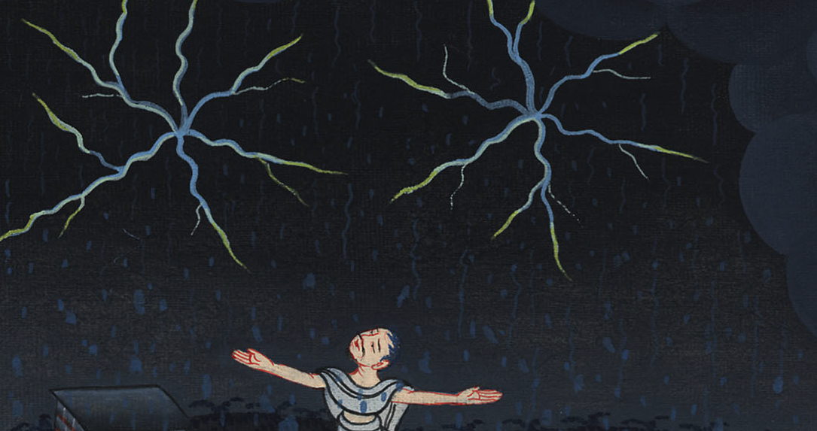
ཤ་མུ་ཨེལ་དང་པོ། 12:17

Slide 13
18So Samuel called to the Lord, and on that day the Lord sent thunder and rain.
As a result, all the people greatly feared the Lord and Samuel.
18སཱ་མུ་ཨེལ་གྱིས་དཀོན་མཆོག་ཡ་ཝཱེའི་མཚན་བརྗོད་པ་དང་། དཀོན་མཆོག་ཡ་ཝཱེས་ཉིན་དེ་ལ་འབྲུག་སྒྲ་དང་ཆར་བ་གནང་བས། མི་ཐམས་ཅད་དཀོན་མཆོག་ཡ་ཝཱེ་དང་སཱ་མུ་ཨེལ་གཉིས་ལ་ཤིན་ཏུ་འཇིགས་ཤིང་སྐྲག་པར་གྱུར།

Slide 14
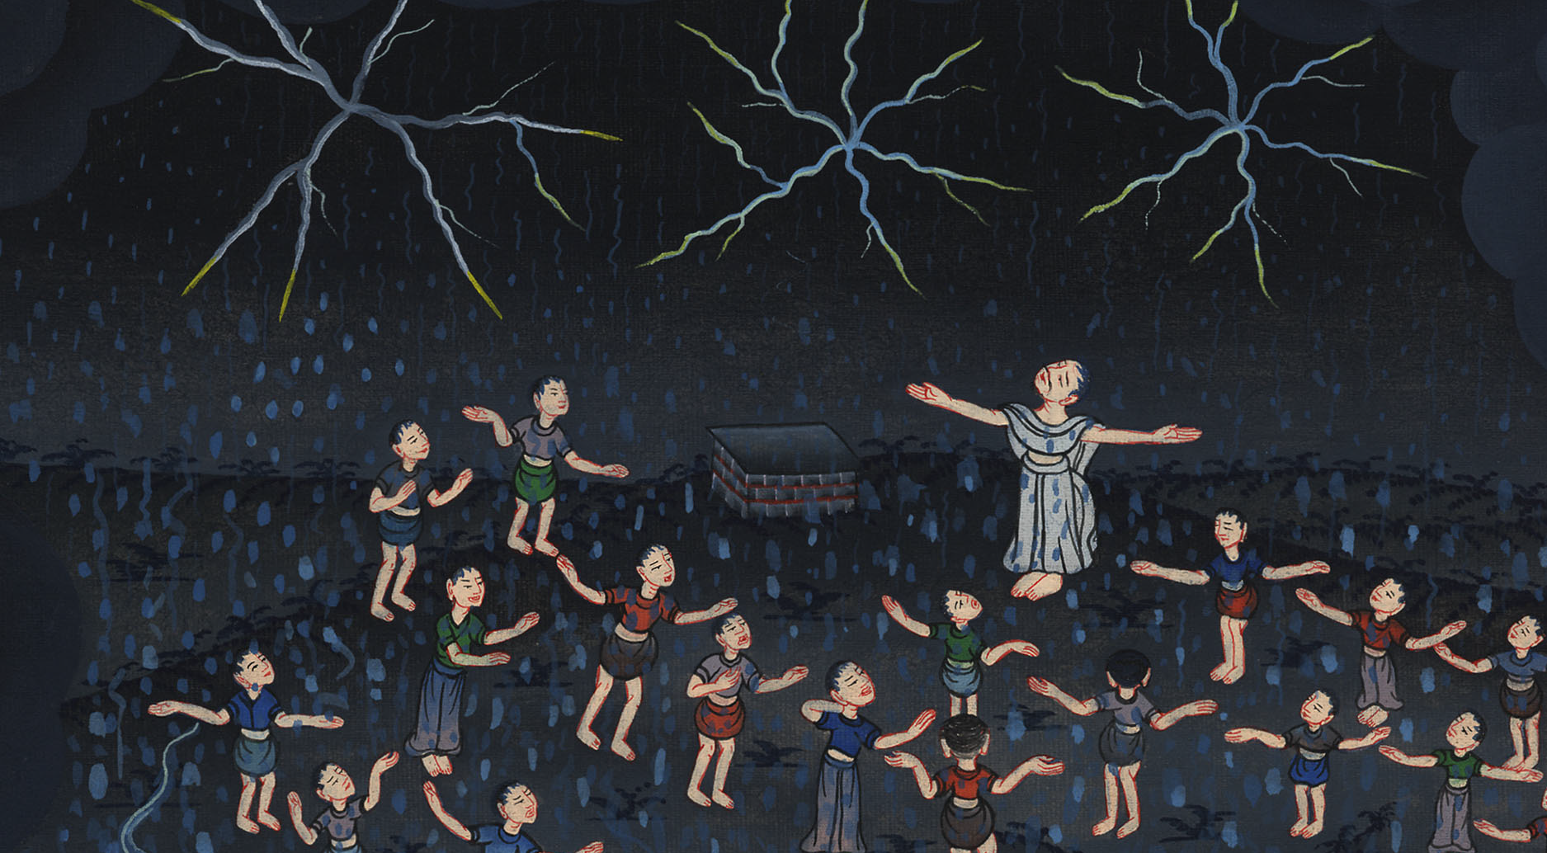
ཤ་མུ་ཨེལ་དང་པོ། 12:18

Slide 15
19They pleaded with Samuel, “Pray to the Lord your God for your servants so that we will not die! For we have added to all our sins the evil of asking for a king.”
19ཡང་མི་ཐམས་ཅད་ཀྱིས་སཱ་མུ་ཨེལ་ལ། ངེད་ཅག་གིས་སྔར་སྡིག་པ་མང་པོ་བྱས་ཤིང་། ད་ལྟ་ཡང་རྒྱལ་པོ་ཞིག་བསྐོ་དགོས་པར་ཞུས་པའི་སྡིག་པ་ཤིན་ཏུ་ཆེ་བས། ངེད་ཅག་མི་འཆི་བའི་ཕྱིར་ཁྱེད་ཀྱིས་རང་གི་ཞབས་ཕྱི་པ་རྣམས་ཀྱི་ཆེད་དུ་དཀོན་མཆོག་ཡ་ཝཱེ་ལ་གསོལ་བ་འདེབས་རོགས་ཞེས་ཞུས།

Slide 16
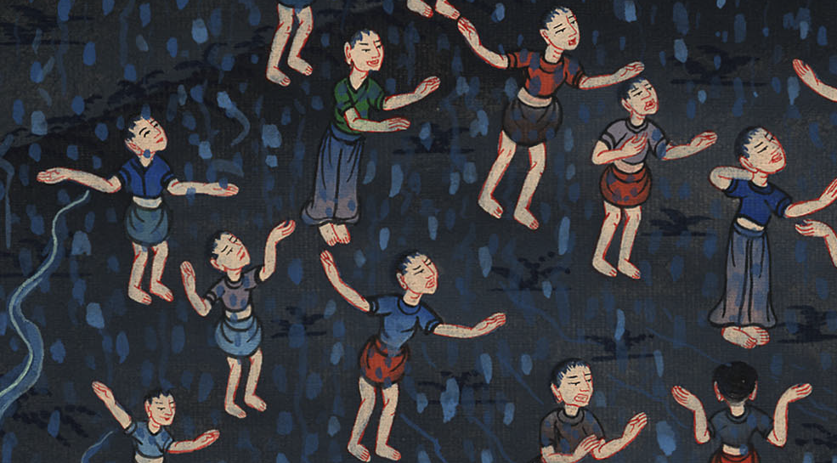
ཤ་མུ་ཨེལ་དང་པོ། 12:19

Slide 17
20“Do not be afraid,” Samuel replied. “Even though you have committed all this evil, do not turn aside from following the Lord, but serve the Lord with all your heart.
20ཡང་སཱ་མུ་ཨེལ་གྱིས་མི་རྣམས་ལ་འདི་ལྟར། མ་འཇིགས་ཤིག ཁྱོད་ཅག་གིས་ཉེས་པ་འདི་ཐམས་ཅད་བྱས་ཀྱང་། དཀོན་མཆོག་ཡ་ཝཱེའི་རྗེས་སུ་འབྲང་བ་ལས་ཁ་ཕྱོགས་མི་ནོར་བར་སེམས་ཧྲིལ་པོས་དཀོན་མཆོག་ཡ་ཝཱེ་ལ་བསྙེན་བཀུར་གྱིས་ཤིག

Slide 18
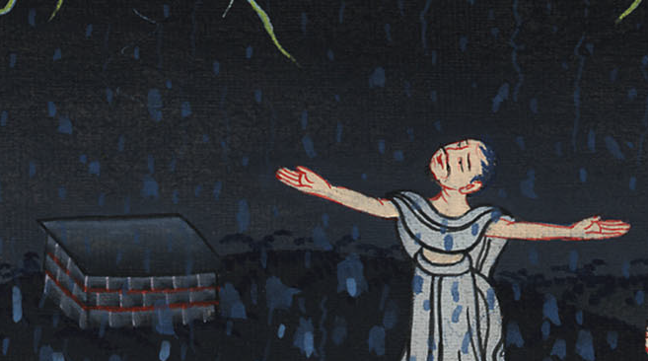
ཤ་མུ་ཨེལ་དང་པོ། 12:20

Slide 19
21Do not turn aside after worthless things that cannot profit you or deliver you, for they are empty.
21དོན་མེད་ཀྱི་རྗེས་སུ་མ་འགྲོ་ཞིག དེ་དག་ནི་ཕན་མེད་ཀྱི་དངོས་པོ་ཡིན་པས་སྐྱོབ་པར་མི་ནུས་སོ། །

Slide 20

ཤ་མུ་ཨེལ་དང་པོ། 12:21

Slide 21
22Indeed, for the sake of His great name, the Lord will not abandon His people, because He was pleased to make you His own.
22དཀོན་མཆོག་ཡ་ཝཱེའི་མཚན་ཆེན་པོ་ཡིན་པས་ན་ཁོང་གིས་རང་ཉིད་ཀྱི་འབངས་མི་སྤང་བར་མི་བྱའོ། །གང་ལ་ཞེ་ན། དཀོན་མཆོག་ཡ་ཝཱེ་ནི་ཁྱོད་རྣམས་ཁོང་གི་འབངས་མིར་འདེམས་པར་ཐུགས་མཉེས་པའོ། །

Slide 22
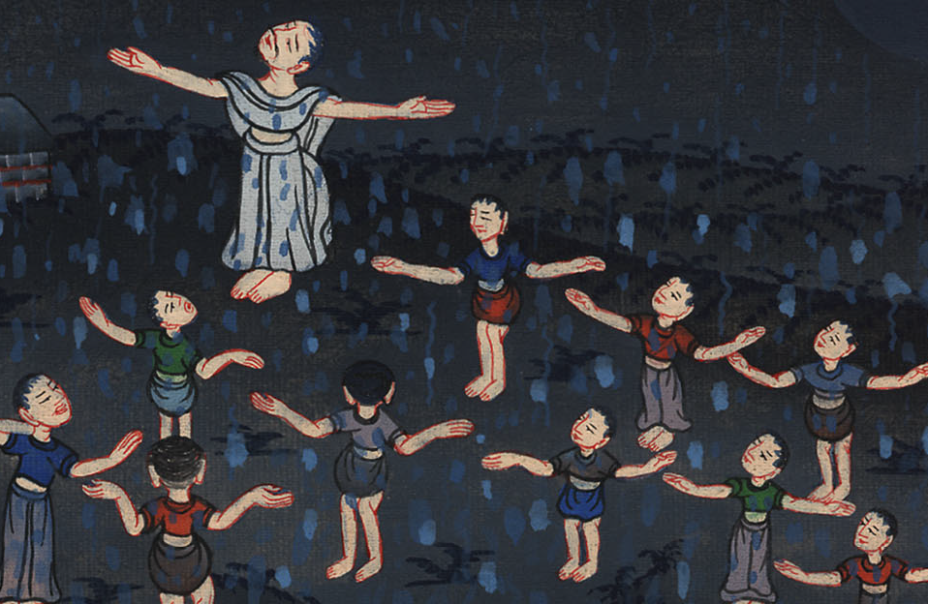
ཤ་མུ་ཨེལ་དང་པོ། 12:22

Slide 23
24Above all, fear the Lord and serve Him faithfully with all your heart; consider what great things He has done for you.
24ཁྱོད་ཅག་ནི་དཀོན་མཆོག་ཡ་ཝཱེ་གཅིག་པོ་ལ་འཇིགས་ཏེ། བདེན་པ་བདེན་དྲང་ངང་སེམས་ཧྲིལ་པོས་ཁོང་ལ་བསྙེན་བཀུར་བྱོས་ཤིག ཁོང་གིས་ཁྱོད་ཅག་གི་དོན་དུ་འཕྲིན་ལས་ཆེན་པོ་རྣམས་མཛད་པ་དེ་དྲན་པར་གྱིས།

Slide 24
ཤ་མུ་ཨེལ་དང་པོ། 12:24

